Slide 1

第二十八讲 递推关系式求解
李绿周
中山大学计算机学院
2024年12月
https://mooc1-1.chaoxing.com/course/216273730.html
lilvzh@mail.sysu.edu.cn
离散数学基础
第二十八讲 递推关系式求解
2024年7月

Slide 2
提示
学习目标与学习重点
学习目标
能基于已知结果求解线性齐次和非齐次递推关系式
能基于主定理对递归算法的效率进行建模与分析
学习重点
如何求解线性递推关系式？
如何运用主定理分析递归算法的效率？
离散数学基础
第二十八讲 递推关系式求解
2024年7月 /32

Slide 3
内容提要
递推关系式建模回顾
线性递推关系式求解
分治算法与递推关系式
离散数学基础
第二十八讲 递推关系式求解
2024年7月 /32

Slide 4
计数问题的递推关系式建模
递推关系式建模计数问题
许多计数问题都有类似“规模”的参数，不同的规模计数结果不同
各种字符串的计数问题，字符串的长度就是这种参数
算法效率分析中对算法基本操作执行次数的计算时，输入规模也是参数
对于这类与某个规模参数有关的计数问题
一种求解的方法就是建立不同规模问题之间的递推关系式
这样即使不能求解递推关系式，也可获得问题解的许多性质
并可以编写计算机程序计算某个给定规模的问题的计数结果
离散数学基础
第二十八讲 递推关系式求解
2024年7月 /32

Slide 5
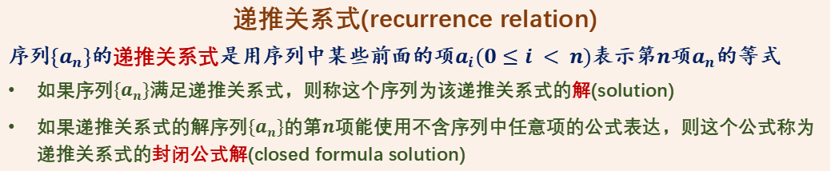
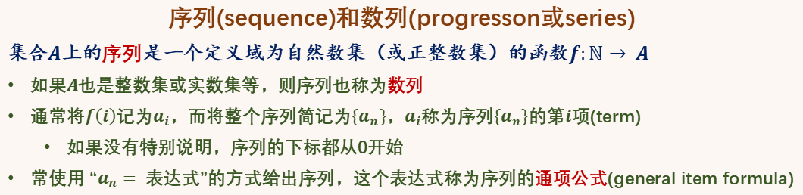
计数问题的递推关系式建模
递推关系式的定义
序列(sequence)和数列(progresson或series)
集合$A$上的序列是一个定义域为自然数集（或正整数集）的函数$f:ℕ→ A$
如果$A$也是整数集或实数集等，则序列也称为数列
通常将$f\left(i\right)$记为$a_{i}$，而将整个序列简记为$\{a_{n}\}$，$a_{i}$称为序列$\{a_{n}\}$的第$i$项(term)
  如果没有特别说明，序列的下标都从0开始
常使用 “$a_{n}=$表达式”的方式给出序列，这个表达式称为序列的通项公式(general item formula)
递推关系式(recurrence relation)
序列$\{a_{n}\}$的递推关系式是用序列中某些前面的项$a_{i}(0≤i < n)$表示第$n$项$a_{n}$的等式
如果序列$\{a_{n}\}$满足递推关系式，则称这个序列为该递推关系式的解(solution)
如果递推关系式的解序列$\{a_{n}\}$的第$n$项能使用不含序列中任意项的公式表达，则这个公式称为递推关系式的封闭公式解(closed formula solution)
离散数学基础
第二十八讲 递推关系式求解
2024年7月 /32

Slide 6



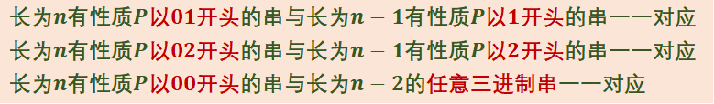
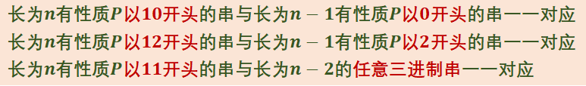


计数问题的递推关系式建模
递推关系式建模计数问题举例
长度为$n$含有连续两个$0$或含有连续两个$1$的三进制串有多少个？
将含有连续两个0或含有连续两个1称为性质$P$
$a_{n}$是长度为$n$有性质$P$的三进制串个数 $a_{n}^{0}$是长度为$n$有性质$P$且以$0$开头的三进制串个数
$a_{n}^{1}$是长度为$n$有性质$P$且以$1$开头的三进制串个数 $a_{n}^{2}$是长度为$n$有性质$P$且以$2$开头的三进制串个数
长为$n$有性质$P$以$01$开头的串与长为$n−1$有性质$P$以$1$开头的串一一对应
长为$n$有性质$P$以$02$开头的串与长为$n−1$有性质$P$以$2$开头的串一一对应
长为$n$有性质$P$以$00$开头的串与长为$n−2$的任意三进制串一一对应
$$a_{n}^{0}=a_{n−1}^{1}+a_{n−1}^{2}+3^{n−2}$$
长为$n$有性质$P$以$10$开头的串与长为$n−1$有性质$P$以$0$开头的串一一对应
长为$n$有性质$P$以$12$开头的串与长为$n−1$有性质$P$以$2$开头的串一一对应
长为$n$有性质$P$以$11$开头的串与长为$n−2$的任意三进制串一一对应
$$a_{n}^{1}=a_{n−1}^{0}+a_{n−1}^{2}+3^{n−2}$$
长为$n$有性质$P$以$2$开头的串与长度为$n−1$有性质$P$的三进制串一一对应
$a_{n}^{2}= a_{n−1}$
$$a_{n}= a_{n}^{0}+ a_{n}^{1}+ a_{n}^{2}= a_{n−1}^{0}+a_{n−1}^{1}+a_{n−1}^{2}+ a_{n−1}^{2}+a_{n−1}+2⋅3^{n−2}$$
$$= a_{n−1}+ a_{n−1}^{2}+a_{n−1}+2⋅3^{n−2}= 2a_{n−1}+a_{n−2}+2⋅3^{n−2} \left(n≥2\right)$$
$$a_{n}=2a_{n−1}+a_{n−2}+2⋅3^{n−2}$$
$$a_{0}= a_{1}= 0$$
离散数学基础
第二十八讲 递推关系式求解
2024年7月 /32

Slide 7
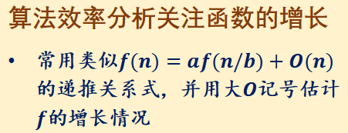
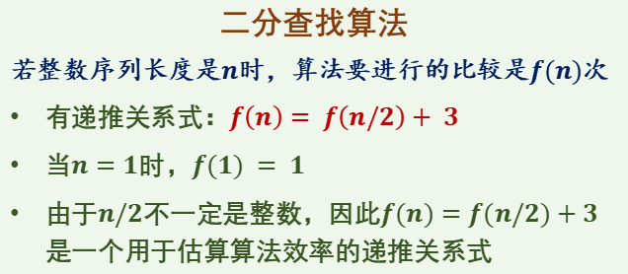
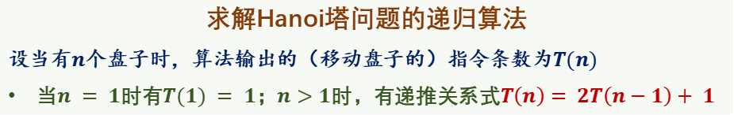
计数问题的递推关系式建模
算法效率分析与递推关系式建模
算法，特别是递归算法的效率分析常基于输入规模建立递推关系式
求解Hanoi塔问题的递归算法
设当有$n$个盘子时，算法输出的（移动盘子的）指令条数为$T(n)$
当$n = 1$时有$T(1) = 1$；$n>1$时，有递推关系式$T\left(n\right)= 2T\left(n−1\right)+ 1$
二分查找算法
若整数序列长度是$n$时，算法要进行的比较是$f(n)$次
有递推关系式：$f\left(n\right)= f\left(n/2\right)+ 3$
当$n=1$时，$f(1) = 1$
由于$n/2$不一定是整数，因此$f(n)=f(n/2)+3$是一个用于估算算法效率的递推关系式
算法效率分析关注函数的增长
常用类似$f(n)=af(n/b)+O(n)$的递推关系式，并用大$O$记号估计$f$的增长情况
离散数学基础
第二十八讲 递推关系式求解
2024年7月 /32

Slide 8
内容提要
递推关系式建模回顾
线性递推关系式求解
分治算法与递推关系式
离散数学基础
第二十八讲 递推关系式求解
2024年7月 /32

Slide 9
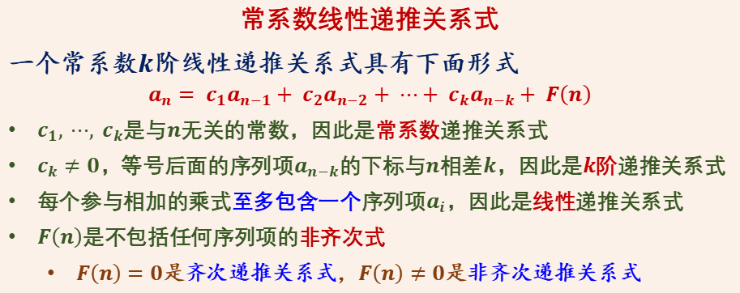
线性递推关系式求解
线性递推关系式
对递推关系式进行求解是要给出递推关系式的一个封闭公式解
课程学习常系数线性齐次和线性非齐次递推关系式的求解
  对于线性非齐次递推式只学习容易确定特殊形式解的一类
常系数线性递推关系式
一个常系数$k$阶线性递推关系式具有下面形式
$$a_{n}= c_{1}a_{n−1}+ c_{2}a_{n−2}+ ⋯+ c_{k}a_{n−k}+ F\left(n\right)$$
$c_{1}, ⋯, c_{k}$是与$n$无关的常数，因此是常系数递推关系式
$c_{k}≠0$，等号后面的序列项$a_{n−k}$的下标与$n$相差$k$，因此是$k$阶递推关系式
每个参与相加的乘式至多包含一个序列项$a_{i}$，因此是线性递推关系式
$F\left(n\right)$是不包括任何序列项的非齐次式
  $F\left(n\right)=0$是齐次递推关系式，$F\left(n\right)≠0$是非齐次递推关系式
离散数学基础
第二十八讲 递推关系式求解
2024年7月 /32

Slide 10
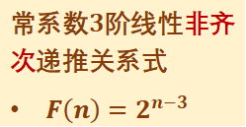
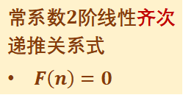
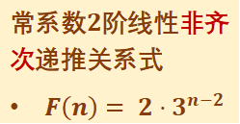






线性递推关系式求解
线性递推关系式举例
常系数$2$阶线性非齐次递推关系式
$F\left(n\right)= 2⋅3^{n−2}$
长度为$n$含有连续两个$0$或含有连续两个$1$的三进制串数$\{a_{n}\}$
$$a_{n}=2a_{n−1}+a_{n−2}+2⋅3^{n−2}$$
$$a_{0}= a_{1}= 0$$
常系数$2$阶线性齐次递推关系式
$F\left(n\right)=0$
长度为$n$不含有连续两个$0$且不含有连续两个$1$的三进制串数$\{a_{n}\}$
$$a_{n}=2a_{n−1}+a_{n−2}$$
$$a_{0}=1, a_{1}=3$$
常系数$3$阶线性非齐次递推关系式
$F\left(n\right)=2^{n−3}$
长度为$n$含有连续三个$0$的二进制串数$\{a_{n}\}$
$$a_{n}=a_{n−1}+a_{n−2}+a_{n−3}+2^{n−3}$$
$$a_{0}=a_{1}=a_{2}=0$$
离散数学基础
第二十八讲 递推关系式求解
2024年7月 /32

Slide 11



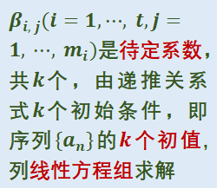
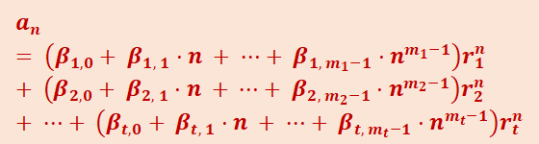
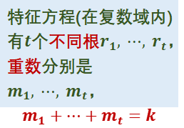
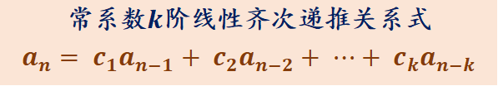
线性递推关系式求解
线性齐次递推关系式的求解
常系数$k$阶线性齐次递推关系式
$$a_{n}= c_{1}a_{n−1}+ c_{2}a_{n−2}+ ⋯+ c_{k}a_{n−k}$$
方程$x^{k}=c_{1}x^{k−1}+ c_{2}x^{k−2}+ ⋯+ c_{k}$称为该递推关系式的特征方程(characteristic equation)
$β_{i, j}(i=1,⋯, t,j=1, ⋯, m_{i})$是待定系数，共$k$个，由递推关系式$k$个初始条件，即序列$\{a_{n}\}$的$k$个初值,列线性方程组求解
特征方程(在复数域内)有$t$个不同根$r_{1}, ⋯, r_{t}$，重数分别是$m_{1}, ⋯, m_{t}$，
$$m_{1}+⋯+m_{t}=k$$
$$a_{n}= \left(β_{1,0}+ β_{1, 1}⋅n + ⋯+ β_{1, m_{1}−1}⋅n^{m_{1}−1}\right)r_{1}^{n}+ \left(β_{2,0}+ β_{2, 1}⋅n + ⋯+ β_{2, m_{2}−1}⋅n^{m_{2}−1}\right)r_{2}^{n}+ ⋯+ \left(β_{t,0}+ β_{t, 1}⋅n + ⋯+ β_{t, m_{t}−1}⋅n^{m_{t}−1}\right)r_{t}^{n}$$
简化情形
特征方程(在复数域内)没有重根，即有$k$个不同根$r_{1}, ⋯, r_{k}$
$β_{i}(i=1,⋯, k)$是$k$个待定系数，由序列$k$个初值列线性方程组求解
$$a_{n}=β_{1}r_{1}^{n}+β_{2}r_{2}^{n}+ ⋯+β_{k}r_{k}^{n}$$
离散数学基础
第二十八讲 递推关系式求解
2024年7月 /32

Slide 12
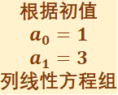

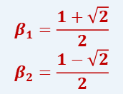


线性递推关系式求解
线性齐次递推关系式求解举例
求解线性齐次递推关系式$a_{n}=2a_{n−1}+a_{n−2}$，$a_{0}=1, a_{1}=3$
特征方程是$x^{2}= 2x+1$，有两个不同根$1+\sqrt{2}$和$1−\sqrt{2}$
解$\{a_{n}\}$具有形式：
$$a_{n}= β_{1}{\left(1+\sqrt{2}\right)}^{n}+ β_{2}{\left(1−\sqrt{2}\right)}^{n}$$
根据初值
$$a_{0}=1$$
$$a_{1}=3$$
列线性方程组
$$\left\{\begin{aligned}β_{1}+β_{2}=1 \\ β_{1}\left(1+\sqrt{2}\right)+β_{2}\left(1−\sqrt{2}\right)=3\end{aligned}\right.$$
求解线性方程组得到$β_{1},β_{2}$的值
$$β_{1}=\frac{1+\sqrt{2}}{2}$$
$$β_{2}=\frac{1−\sqrt{2}}{2}$$
$$a_{n}=\frac{{\left(1+\sqrt{2}\right)}^{n+1}}{2}+\frac{{\left(1−\sqrt{2}\right)}^{n+1}}{2}$$
离散数学基础
第二十八讲 递推关系式求解
2024年7月 /32

Slide 13
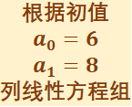




线性递推关系式求解
线性齐次递推关系式求解练习
求解线性齐次递推关系式$a_{n}=4a_{n−1}−4a_{n−2}$，$a_{0}=6, a_{1}=8$
特征方程是$x^{2}=4x−4$，有一个不同根$2$，是$2$重根
解$\{a_{n}\}$具有形式：
$a_{n}= β_{1}2^{n}+β_{2}n2^n$
根据初值
$$a_{0}=6$$
$$a_{1}=8$$
列线性方程组
$$\left\{\begin{aligned}β_{1}=6 \\ {2β}_{1}+2β_{2}=8\end{aligned}\right.$$
(1)
求解线性方程组得到$β_{1},β_{2}$的值
$$a_{n}=\left(3−n\right)2^{n+1}$$
$$β_{1}=6$$
$$β_{2}=−2$$
(2)
离散数学基础
第二十八讲 递推关系式求解
2024年7月 /32

Slide 14

线性递推关系式求解
线性齐次递推关系式求解练习
求解线性齐次递推关系式$a_{n}=4a_{n−1}−4a_{n−2}$，$a_{0}=6, a_{1}=8$
特征方程是$x^{2}=4x−4$，有一个不同根$2$，是$2$重根
解$\{a_{n}\}$具有形式：
$a_{n}= β_{1}2^{n}+β_{2}n2^{n}$
根据初值
$$a_{0}=6$$
$$a_{1}=8$$
列线性方程组
$$\left\{\begin{aligned}β_{1}=6 \\ {2β}_{1}+2β_{2}=8\end{aligned}\right.$$
求解线性方程组得到$β_{1},β_{2}$的值
$$a_{n}=\left(3−n\right)2^{n+1}$$
$$β_{1}=6$$
$$β_{2}=−2$$
离散数学基础
第二十八讲 递推关系式求解
2024年7月 /32

Slide 15


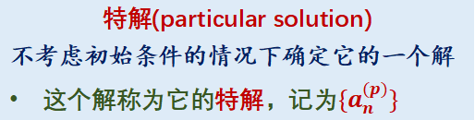
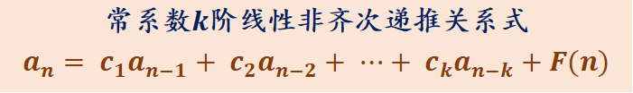
线性递推关系式求解
线性非齐次递推关系式的求解
常系数$k$阶线性非齐次递推关系式
$$a_{n}= c_{1}a_{n−1}+ c_{2}a_{n−2}+ ⋯+ c_{k}a_{n−k}+F(n)$$
伴随齐次递推关系式(associated homogeneous recurrence relation)
$a_{n}= c_{1}a_{n−1}+ c_{2}a_{n−2}+ ⋯+ c_{k}a_{n−k}$称为上述递推关系式的伴随齐次递推关系式
求解常系数$k$阶线性非齐次递推关系式
特解(particular solution)
不考虑初始条件的情况下确定它的一个解
这个解称为它的特解，记为$\{a_{n}^{\left(p\right)}\}$
非齐次递推关系式解序列$\{a_{n}\}$的通项公式具有形式$\{a_{n}^{\left(p\right)}+ a_{n}^{\left(h\right)}\}$
伴随齐次递推关系式的一个解，记为$\{a_{n}^{\left(h\right)}\}$
求解常系数$k$阶线性非齐次递推关系式的关键是找到它的一个特解
初始条件
离散数学基础
第二十八讲 递推关系式求解
2024年7月 /32

Slide 16




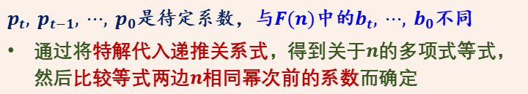
线性递推关系式求解
线性非齐次递推关系式的求解
常系数$k$阶线性非齐次递推关系式
$$a_{n}= c_{1}a_{n−1}+ c_{2}a_{n−2}+ ⋯+ c_{k}a_{n−k}+F(n)$$
若$F\left(n\right)= \left(b_{t}⋅n^{t}+ b_{t−1}⋅n^{t−1}+ ⋯+ b_{1}⋅n + b_{0}\right)s^{n}$，这里$b_{0}, b_{1}, ⋯, b_{t}$和$s$是实数
$s$不是伴随线性齐次递推关系式特征方程的根
$$a_{n}^{\left(p\right)}=\left(p_{t}⋅n^{t}+ p_{t−1}⋅n^{t−1}+ ⋯+ p_{1}⋅n + p_{0}\right)s^{n}$$
一般化
$s$是伴随线性齐次递推关系式特征方程的$m$重根
$$a_{n}^{\left(p\right)}= n^{m}\left(p_{t}⋅n^{t}+ p_{t−1}⋅n^{t−1}+ ⋯+ p_{1}⋅n + p_{0}\right)s^{n}$$
$p_{t}, p_{t−1}, ⋯, p_{0}$是待定系数，与$F(n)$中的$b_{t}, ⋯, b_{0}$不同
通过将特解代入递推关系式，得到关于$n$的多项式等式，然后比较等式两边$n$相同幂次前的系数而确定
这些待定系数的确定不需要用到递推关系式的初始条件
离散数学基础
第二十八讲 递推关系式求解
2024年7月 /32

Slide 17
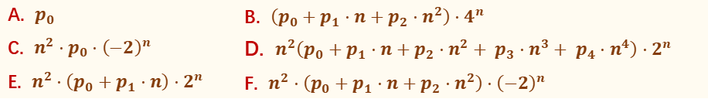
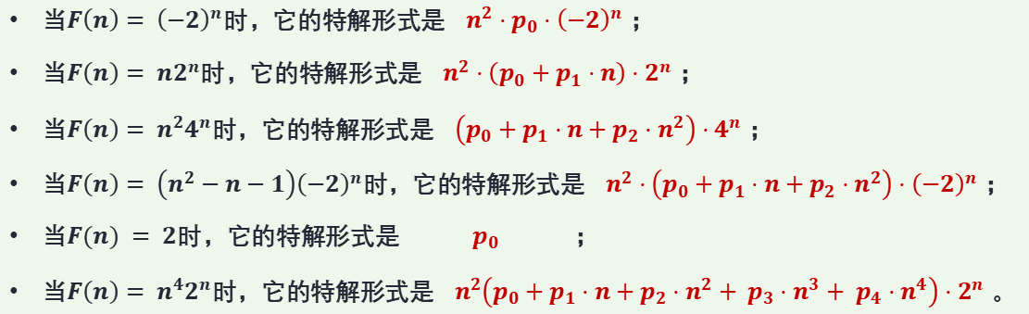
线性递推关系式求解
非齐次递推关系式特解形式判断练习
对线性非齐次递推关系式 $a_{n}= 8a_{n−2}− 16a_{n−4}+ F\left(n\right)$
当$F\left(n\right)= {\left(−2\right)}^{n}$时，它的特解形式是 $n^{2}⋅p_{0}⋅{\left(−2\right)}^{n}$ ；
当$F\left(n\right)= n2^{n}$时，它的特解形式是 $n^{2}⋅\left(p_{0}+p_{1}⋅n\right)⋅2^{n}$ ；
当$F\left(n\right)= n^{2}4^{n}$时，它的特解形式是 $\left(p_{0}+p_{1}⋅n+p_{2}⋅n^{2}\right)⋅4^{n}$ ；
当$F\left(n\right)= \left(n^{2}−n−1\right){\left(−2\right)}^{n}$时，它的特解形式是 $n^{2}⋅\left(p_{0}+p_{1}⋅n+p_{2}⋅n^{2}\right)⋅{\left(−2\right)}^{n}$ ；
当$F(n) = 2$时，它的特解形式是 $p_{0}$ ；
当$F\left(n\right)= n^{4}2^{n}$时，它的特解形式是 $n^{2}\left(p_{0}+p_{1}⋅n+p_{2}⋅n^{2}+ p_{3}⋅n^{3}+ p_{4}⋅n^{4}\right)⋅2^{n}$ 。
(1)
使用下面选项字母填空
(2)
(3)
(4)
(5)
(6)
A. $p_{0}$ | B. $\left(p_{0}+p_{1}⋅n+p_{2}⋅n^{2}\right)⋅4^{n}$
C. $n^{2}⋅p_{0}⋅{\left(−2\right)}^{n}$ | D. $n^{2}\left(p_{0}+p_{1}⋅n+p_{2}⋅n^{2}+ p_{3}⋅n^{3}+ p_{4}⋅n^{4}\right)⋅2^{n}$
E. $n^{2}⋅\left(p_{0}+p_{1}⋅n\right)⋅2^{n}$ | F. $n^{2}⋅\left(p_{0}+p_{1}⋅n+p_{2}⋅n^{2}\right)⋅{\left(−2\right)}^{n}$
离散数学基础
第二十八讲 递推关系式求解
2024年7月 /32

Slide 18




线性递推关系式求解
非齐次递推关系式特解形式判断练习
$$F\left(n\right)= \left(b_{t}⋅n^{t}+ ⋯+ b_{1}⋅n + b_{0}\right)s^{n}$$
$s$是$m$重根
$$a_{n}^{\left(p\right)}= n^{m}\left(p_{t}⋅n^{t}+ ⋯+ p_{1}⋅n + p_{0}\right)s^{n}$$
对线性非齐次递推关系式 $a_{n}= 8a_{n−2}− 16a_{n−4}+ F\left(n\right)$
伴随线性齐次递推关系式的特征方程是$x^{4}= 8x^{2}− 16$，有根$2$和$−2$，都是二重根
当$F\left(n\right)= {\left(−2\right)}^{n}$时，它的特解形式是 $n^{2}⋅p_{0}⋅{\left(−2\right)}^{n}$ ；
当$F\left(n\right)= n2^{n}$时，它的特解形式是 $n^{2}⋅\left(p_{0}+p_{1}⋅n\right)⋅2^{n}$ ；
当$F\left(n\right)= n^{2}4^{n}$时，它的特解形式是 $\left(p_{0}+p_{1}⋅n+p_{2}⋅n^{2}\right)⋅4^{n}$ ；
当$F\left(n\right)= \left(n^{2}−n−1\right){\left(−2\right)}^{n}$时，它的特解形式是 $n^{2}⋅\left(p_{0}+p_{1}⋅n+p_{2}⋅n^{2}\right)⋅{\left(−2\right)}^{n}$ ；
当$F(n) = 2$时，它的特解形式是 $p_{0}$ ；
当$F\left(n\right)= n^{4}2^{n}$时，它的特解形式是 $n^{2}\left(p_{0}+p_{1}⋅n+p_{2}⋅n^{2}+ p_{3}⋅n^{3}+ p_{4}⋅n^{4}\right)⋅2^{n}$ 。
C
E
虽然$F\left(n\right)$中没有常数、$n$的一次项，但$p_{0}, p_{1}$不一定为$0$
B
F
A
这里$s=1$
同样，必须有$p_{0}, p_{1},p_{2},p_{3}$
D
离散数学基础
第二十八讲 递推关系式求解
2024年7月 /32

Slide 19









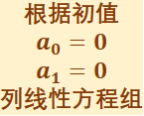

线性递推关系式求解
线性非齐次递推关系式求解举例（一）
求解线性非齐次递推关系式$a_{n}=2a_{n−1}+a_{n−2}+2⋅3^{n−2}$，$a_{0}= a_{1}= 0$
伴随线性齐次递推关系式的特征方程是$x^{2}= 2x+1$，有两个根$1+\sqrt{2}$和$1−\sqrt{2}$
$$F\left(n\right)=2⋅3^{n−2}$$
$s=3$不是根
$$a_{n}^{\left(p\right)}=p_{0}3^{n}$$
将$a_{n}^{\left(p\right)}=p_{0}3^{n}$代入递推关系式
$$p_{0}⋅3^{n}= 2⋅p_{0}⋅3^{n−1}+ p_{0}⋅3^{n−2}+ 2⋅3^{n−2}$$
$$9p_{0}= 6p_{0}+ p_{0}+ 2$$
$$p_{0}= 1$$
解$\{a_{n}\}$具有形式：
$$a_{n}= β_{1}{\left(1+\sqrt{2}\right)}^{n}+ β_{2}{\left(1−\sqrt{2}\right)}^{n}+3^{n}$$
根据初值
$$a_{0}=0$$
$$a_{1}=0$$
列线性方程组
$$\left\{\begin{aligned}β_{1}+β_{2}+1=0 \\ β_{1}\left(1+\sqrt{2}\right)+β_{2}\left(1−\sqrt{2}\right)+3=0\end{aligned}\right.$$
求解线性方程组得到$β_{1},β_{2}$的值
$$a_{n}=3^{n}−\frac{{\left(1+\sqrt{2}\right)}^{n+1}}{2}−\frac{{\left(1−\sqrt{2}\right)}^{n+1}}{2}$$
$$β_{1}=\frac{−1−\sqrt{2}}{2} β_{2}=\frac{−1+\sqrt{2}}{2}$$
离散数学基础
第二十八讲 递推关系式求解
2024年7月 /32

Slide 20











线性递推关系式求解
线性非齐次递推关系式求解举例（二）
求解线性非齐次递推关系式$a_{n}= 2a_{n−1}+2n^{2}$，$a_{0}=1$
伴随线性齐次递推关系式是$a_{n}= 2a_{n−1}$，特征方程是$x=2$，根是$2$
$$F\left(n\right)=2⋅n^{2}$$
$s=1$不是根
$$a_{n}^{\left(p\right)}=p_{2}n^{2}+p_{1}n+p_{0}$$
代入递推关系式
$$p_{2}n^{2}+p_{1}n+p_{0}= 2\left(p_{2}{\left(n−1\right)}^{2}+ p_{1}\left(n−1\right)+ p_{0}\right)+ 2n^{2}$$
$$\left(p_{2}+2\right)n^{2}+ \left(p_{1}−4p_{2}\right)n + \left(2p_{2}−2p_{1}+p_{0}\right)= 0$$
整理
对所有$n≥1$成立
$$p_{2}= −2, p_{1}= −8, p_{0}=−12$$
$$p_{2}+2 = 0 p_{1}−4p_{2}= 0$$
$$2p_{2}−2p_{1}+p_{0}= 0$$
解方程组
解$\{a_{n}\}$具有形式：
$$a_{n}= β2^{n}−2n^{2}−8n−12$$
初值
$$a_{0}=1$$
$$β=13$$
$$a_{n}=13⋅2^{n}−2n^{2}−8n−12$$
离散数学基础
第二十八讲 递推关系式求解
2024年7月 /32

Slide 21
内容提要
计数问题的递推关系式建模
线性递推关系式求解
分治算法与递推关系式
离散数学基础
第二十八讲 递推关系式求解
2024年7月 /32

Slide 22
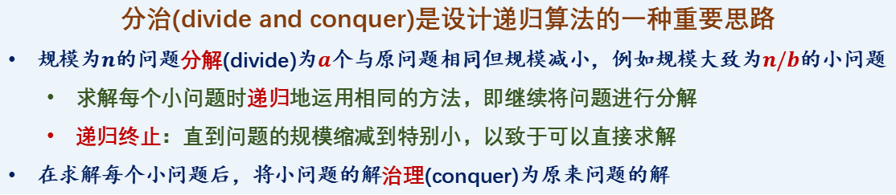
分治算法与递推关系式
分治算法
分治(divide and conquer)是设计递归算法的一种重要思路
规模为$n$的问题分解(divide)为$a$个与原问题相同但规模减小，例如规模大致为$n/b$的小问题
  求解每个小问题时递归地运用相同的方法，即继续将问题进行分解
  递归终止：直到问题的规模缩减到特别小，以致于可以直接求解
在求解每个小问题后，将小问题的解治理(conquer)为原来问题的解
分治算法求解过程示意图
最初的问题
最初问题的解
分解
治理
直接求解
小问题
小问题的解
$$⋯$$
$$⋯$$
$$⋯$$
$$⋯$$
小问题
小问题的解
小问题
小问题的解
$$⋯$$
小问题
小问题的解
$$⋯$$
$$⋯$$
$$⋯$$
小问题
小问题的解
$$⋯$$
$$⋯$$
$$⋯$$
$$⋯$$
$$⋯$$
$$⋯$$
$$⋯$$
$$⋯$$
$$⋯$$
$$⋯$$
$$⋯$$
$$⋯$$
$$⋯$$
$$⋯$$
$$⋯$$
特别小问题
特别小问题的解
$$⋯$$
特别小问题
特别小问题的解
$$⋯$$
特别小问题
特别小问题的解
离散数学基础
第二十八讲 递推关系式求解
2024年7月 /32

Slide 23
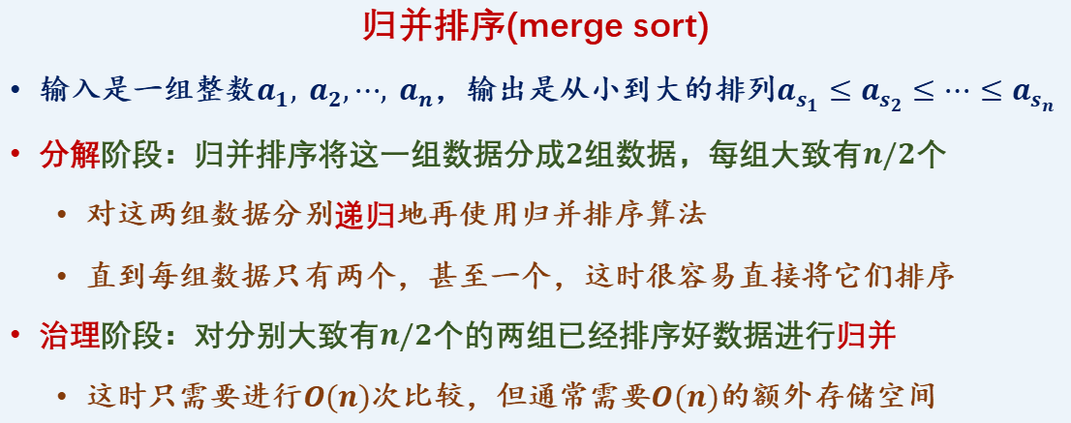
分治算法与递推关系式
分治算法举例
归并排序(merge sort)
输入是一组整数$a_{1}, a_{2},⋯, a_{n}$，输出是从小到大的排列$a_{s_{1}}≤a_{s_{2}}≤⋯≤a_{s_{n}}$
分解阶段：归并排序将这一组数据分成$2$组数据，每组大致有$n/2$个
  对这两组数据分别递归地再使用归并排序算法
  直到每组数据只有两个，甚至一个，这时很容易直接将它们排序
治理阶段：对分别大致有$n/2$个的两组已经排序好数据进行归并
  这时只需要进行$O(n)$次比较，但通常需要$O(n)$的额外存储空间
离散数学基础
第二十八讲 递推关系式求解
2024年7月 /32

Slide 24
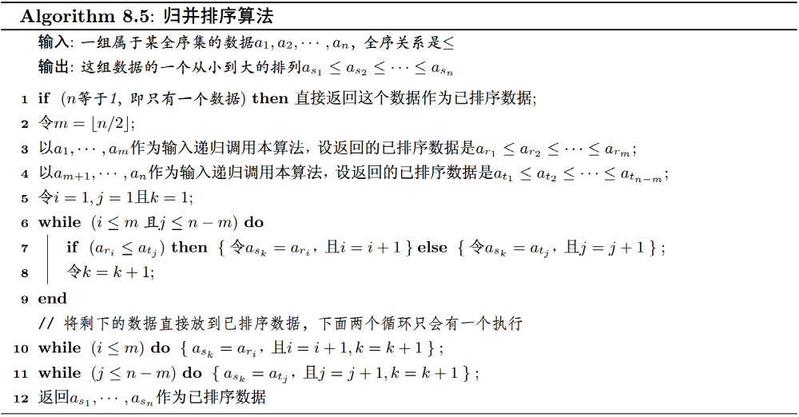

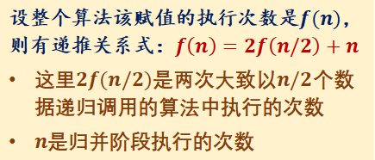
分治算法与递推关系式
分治算法举例-归并排序
数据归并阶段，执行次数最多的基本操作是对$a_{s_{k}}$赋值，总共$n$次
分解：递归调用
治理：归并已排序数据
设整个算法该赋值的执行次数是$f(n)$，则有递推关系式：$f\left(n\right)=2f\left(n/2\right)+n$
这里$2f(n/2)$是两次大致以$n/2$个数据递归调用的算法中执行的次数
$n$是归并阶段执行的次数
离散数学基础
第二十八讲 递推关系式求解
2024年7月 /32

Slide 25
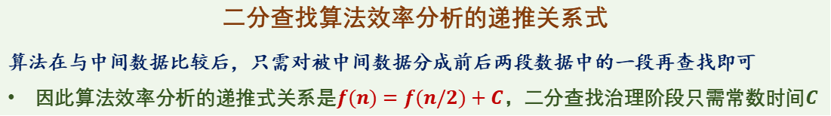
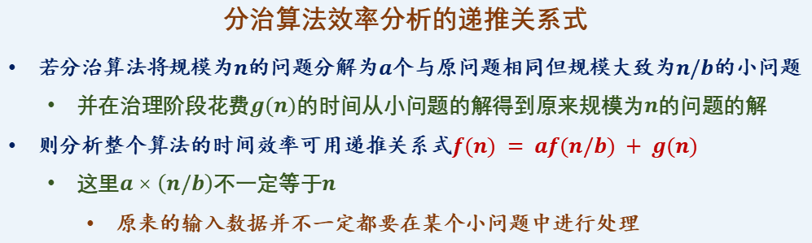
分治算法与递推关系式
分治算法效率分析的递推关系式
分治算法效率分析的递推关系式
若分治算法将规模为$n$的问题分解为$a$个与原问题相同但规模大致为$n/b$的小问题
  并在治理阶段花费$g(n)$的时间从小问题的解得到原来规模为$n$的问题的解
则分析整个算法的时间效率可用递推关系式$f(n) = af(n/b) + g(n)$
  这里$a×\left(n/b\right)$不一定等于$n$
    原来的输入数据并不一定都要在某个小问题中进行处理
二分查找算法效率分析的递推关系式
算法在与中间数据比较后，只需对被中间数据分成前后两段数据中的一段再查找即可
因此算法效率分析的递推式关系是$f(n)=f(n/2)+C$，二分查找治理阶段只需常数时间$C$
离散数学基础
第二十八讲 递推关系式求解
2024年7月 /32

Slide 26
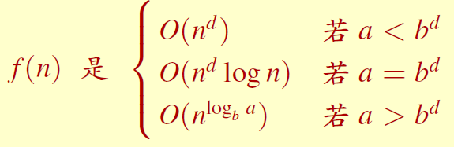
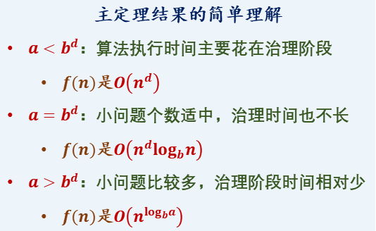
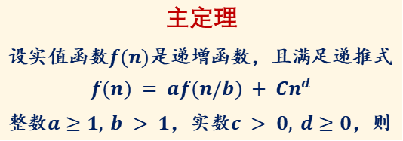

分治算法与递推关系式
主定理(Master Theorem)
对于分治算法效率分析中常用到的递推关系式$f(n)=af(n/b)+g(n)$
当$g(n)$是$O(n^{d})$时可用主定理估计$f(n)$的增长情况
主定理
设实值函数$f(n)$是递增函数，且满足递推式
$$f(n) = af(n/b) + Cn^{d}$$
整数$a≥1, b > 1$，实数$c > 0, d≥0$，则
主定理结果的简单理解
$a<b^{d}$：算法执行时间主要花在治理阶段
  $f(n)$是$O\left(n^{d}\right)$
$a=b^{d}$：小问题个数适中，治理时间也不长
  $f(n)$是$O\left(n^{d}\log_{b}n\right)$
$a>b^{d}$：小问题比较多，治理阶段时间相对少
  $f(n)$是$O\left(n^{\log_{b}a}\right)$
分解出的小问题越多，算法效率相对会越低
离散数学基础
第二十八讲 递推关系式求解
2024年7月 /32

Slide 27
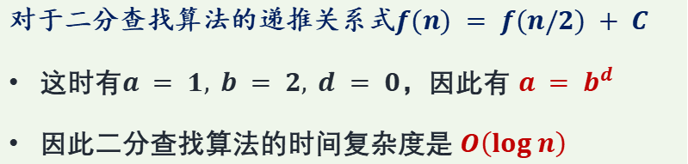
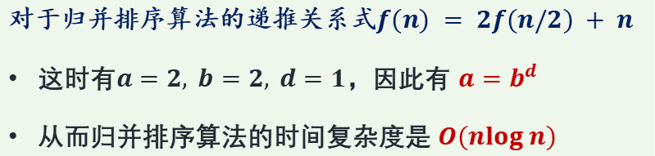
分治算法与递推关系式
主定理运用练习
对于归并排序算法的递推关系式$f(n) = 2f(n/2) + n$
这时有$a=2, b=2, d=1$，因此有 $a=b^{d}$
从而归并排序算法的时间复杂度是 $O(nlog n)$
(1)
(2)
对于二分查找算法的递推关系式$f(n) = f(n/2) + C$
这时有$a = 1, b = 2, d = 0$，因此有 $a = b^{d}$
因此二分查找算法的时间复杂度是 $O\left(log n\right)$
(3)
(4)
离散数学基础
第二十八讲 递推关系式求解
2024年7月 /32

Slide 28
分治算法与递推关系式
主定理运用练习
对于归并排序算法的递推关系式$f(n) = 2f(n/2) + n$
这时有$a=2, b=2, d=1$，因此有 $a=b^{d}$
从而归并排序算法的时间复杂度是 $O(nlog n)$
对于二分查找算法的递推关系式$f(n) = f(n/2) + C$
这时有$a = 1, b = 2, d = 0$，因此有 $a = b^{d}$
因此二分查找算法的时间复杂度是 $O\left(log n\right)$
离散数学基础
第二十八讲 递推关系式求解
2024年7月 /32

Slide 29
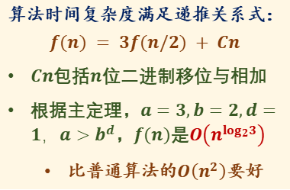

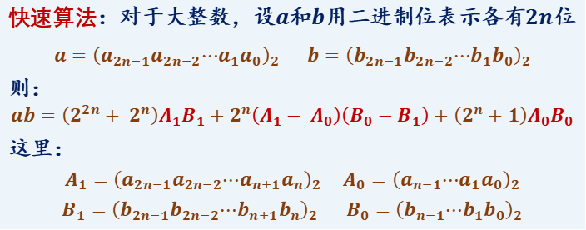


分治算法与递推关系式
分治算法举例-大整数快速乘法
计算两个整数$a$和$b$的乘积
不讲
普通算法用$a$的每一位与$b$的每一位相乘，然后再相加
若两个整数$a$和$b$用二进制位表示各有$n$位，算法时间复杂度是$O\left(n^{2}\right)$
快速算法：对于大整数，设$a$和$b$用二进制位表示各有$2n$位
$a={\left(a_{2n−1}a_{2n−2}⋯a_{1}a_{0}\right)}_{2}$ $b={\left(b_{2n−1}b_{2n−2}⋯b_{1}b_{0}\right)}_{2}$
则：
$$ab=\left(2^{2n}+ 2^{n}\right)A_{1}B_{1}+2^{n}\left(A_{1}− A_{0}\right)\left(B_{0}−B_{1}\right)+\left(2^{n}+1\right)A_{0}B_{0}$$
这里：
$A_{1}={\left(a_{2n−1}a_{2n−2}⋯a_{n+1}a_{n}\right)}_{2}$ $A_{0}={\left(a_{n−1}⋯a_{1}a_{0}\right)}_{2}$
$B_{1}={\left(b_{2n−1}b_{2n−2}⋯b_{n+1}b_{n}\right)}_{2}$ $B_{0}={\left(b_{n−1}⋯b_{1}b_{0}\right)}_{2}$
算法时间复杂度满足递推关系式：
$$f(n) = 3f(n/2) + Cn$$
$Cn$包括$n$位二进制移位与相加
根据主定理，$a=3,b=2,d=1，a>b^{d}$，$f(n)$是$O\left(n^{\log_{2}3}\right)$
  比普通算法的$O\left(n^{2}\right)$要好
但该算法复杂，在整数位数较小时，执行速度不一定比普通算法更快
乘$2^{2n}$, $2^{n}$等只需移位操作，要做的乘法是$A_{1}B_{1}$, $\left(A_{1}−A_{0}\right)\left(B_{0}−B_{1}\right)$和$A_{0}B_{0}$，这三个乘法可以递归调用上述过程
离散数学基础
第二十八讲 递推关系式求解
2024年7月 /32

Slide 30
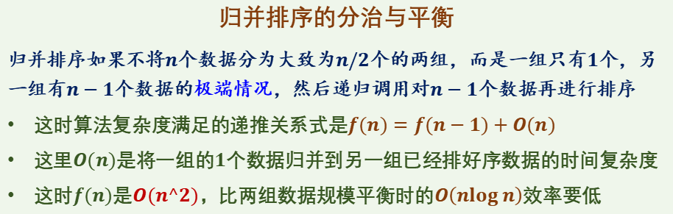
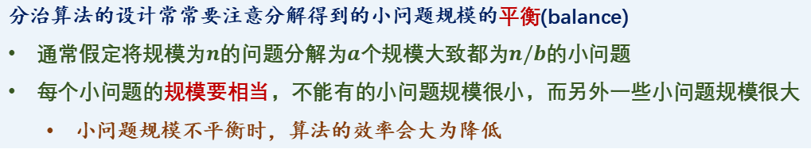
分治算法与递推关系式
分治与平衡
分治算法的设计常常要注意分解得到的小问题规模的平衡(balance)
通常假定将规模为$n$的问题分解为$a$个规模大致都为$n/b$的小问题
每个小问题的规模要相当，不能有的小问题规模很小，而另外一些小问题规模很大
  小问题规模不平衡时，算法的效率会大为降低
归并排序的分治与平衡
归并排序如果不将$n$个数据分为大致为$n/2$个的两组，而是一组只有$1$个，另一组有$n−1$个数据的极端情况，然后递归调用对$n−1$个数据再进行排序
这时算法复杂度满足的递推关系式是$f(n)=f(n−1)+O(n)$
这里$O(n)$是将一组的$1$个数据归并到另一组已经排好序数据的时间复杂度
这时$f(n)$是$O(n^2)$，比两组数据规模平衡时的$O\left(nlog n\right)$效率要低
离散数学基础
第二十八讲 递推关系式求解
2024年7月 /32

Slide 31
总结
总结
递推关系式是求解计数问题的另一种有效方法
使用递推关系式对计数问题进行建模
  字符串的计数问题进行建模和在分析算法复杂度时运用递推关系式建模
  求解线性递推关系式的定理
设计递归算法的分治策略
  分治算法效率分析时的递推关系式，利用递推关系式估算算法效率的主定理
学习这一部分的目标
能使用递推关系式对简单计数问题和递归算法的效率分析进行建模
  与字符串个数相关且对某些子串的结构进行约束的计数问题进行建模
离散数学基础
第二十八讲 递推关系式求解
2024年7月 /32

Slide 32
作业
作业
教材练习8.59、练习8.61和练习8.66
选做：在线平台组合计数部分客观题
离散数学基础
第二十八讲 递推关系式求解
2024年7月 /32

Slide 33
谢谢大家！
有什么问题和建议请及时反馈给老师！
离散数学基础
第二十八讲 递推关系式求解
2024年7月

